Slide 1
XIN CHÀO CÁC EM!
CHÀO MỪNG CÁC EM ĐẾN VỚI BÀI HỌC NGÀY HÔM NAY!

Slide 2

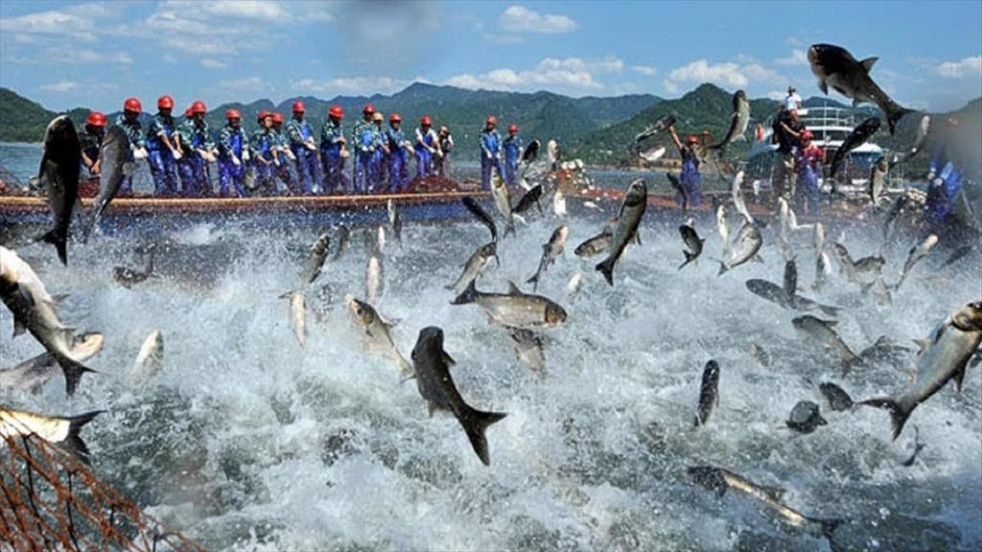
KHỞI ĐỘNG
Trong chủ đề 10, em đã được tìm hiểu những nội dung gì? Hãy liệt kê lại những nội dung em đã được học.

Slide 3
ÔN TẬP CHỦ ĐỀ 10.
BẢO VỆ VÀ KHAI THÁC NGUỒN LỢI THUỶ SẢN

Slide 4
NỘI DUNG BÀI HỌC
HOẠT ĐỘNG 1
HOẠT ĐỘNG 2
Hệ thống hóa kiến thức
Luyện tập và vận dụng

Slide 5
01
HỆ THỐNG HÓA KIẾN THỨC

Slide 6

Nhiệm vụ: Quan sát sơ đồ trong SGK và điền vào các nội dung còn thiếu theo nhóm:
1
2
3
4
Phương pháp khai thác phổ biến
Khái niệm, ý nghĩa, nhiệm vụ bảo vệ nguồn lợi thuỷ sản
Biện pháp bảo vệ nguồn lợi thuỷ sản.
Ý nghĩa, nhiệm vụ khai thác hợp lí nguồn lợi thuỷ sản

Slide 7
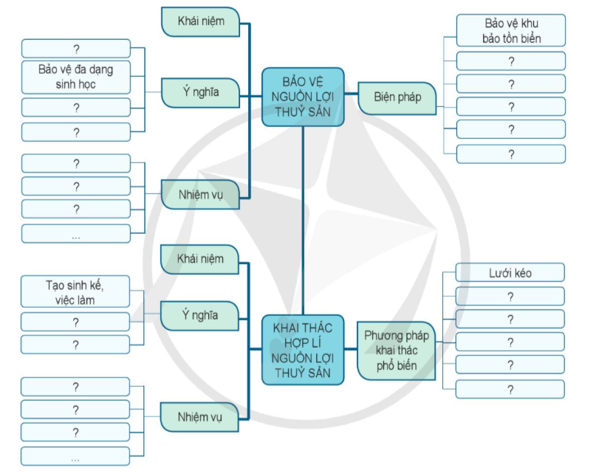

Slide 8
1. BẢO VỆ NGUỒN LỢI THUỶ SẢN
Ý nghĩa:
+ Bảo vệ các loài thủy sản, đặc biệt các loài thủy sản quý, hiếm;
+ Bảo vệ đa dạng sinh học và cân bằng sinh thái trong thuỷ vực
+ Phục hồi, tái tạo nguồn lợi thuỷ sản và góp phần phát triển thuỷ sản bền vững
+ Phục vụ phát triển kinh tế, khoa học và du lịch

Slide 9
1.BẢO VỆ NGUỒN LỢI THUỶ SẢN
Nhiệm vụ:
Xây dựng, ban hành kế hoạch và biện pháp quản lí nguồn lợi thuỷ sản; thực hiện bảo vệ theo qui định của pháp luật.
Tạo đường di cư, hành lang di chuyển cho loài thuỷ sản khi xây dựng, phá bỏ công trình, hoạt động ảnh hưởng đến đường di cư của loài thuỷ sản.
Dành hành lang cho loài thuỷ sản di chuyển khi khai thác ts bằng nghề cố định.
Khắc phục, bồi thường thiệt hại do hành vi xả thải, thăm dò, khai thác tài nguyên, xây dựng, phá bỏ công trình dưới nước làm suy giảm hay mất đi nguồn lợi thuỷ sản, gây tổn hại đến môi trường sống, khu vực tập trung sinh sản và khu vực ts còn non tập trung.

Slide 10
1.BẢO VỆ NGUỒN LỢI THUỶ SẢN
Biện pháp bảo vệ nguồn lợi thuỷ sản:
Bảo vệ các khu bảo tồn biển, tập trung sinh sản, vực thuỷ sản còn non , đường di cư.
Bảo vệ các loài thuỷ sản nguy cấp, quý, hiếm.
Tái tạo nguồn lợi thuỷ sản.
Bảo vệ môi trường sống của các loài ts.
Nhân rộng mô hình đồng quản lí.
Tuyên truyền, phổ biến các kiến thức pháp luật về bảo vệ nguồn lợi thuỷ sản.

Slide 11
2.KHAI THÁC HỢP LÍ NGUỒN LỢI THUỶ SẢN
Ý nghĩa:
Tạo việc làm, nâng cao thu nhập cho người lao động.
Cung cấp nguồn nguyên liệu, góp phần thúc đẩy ngành công nghiệp chế biến.
Đáp ứng nguồn thực phẩm cho nhu cầu tiêu dùng trong nước và xuất khẩu.
Giúp ngư dân bám biển, phát triển kinh tế biển và bảo vệ chủ quyền biển đảo.

Slide 12
2. KHAI THÁC HỢP LÍ NGUỒN LỢI THUỶ SẢN
  Nhiệm vụ:
Thực hiện các quy định ghi trong giấy phép khai thác thuỷ sản
Tuân thủ các quy định quản lí vùng, nghề, kích cỡ loài, ngư cụ khai thác thuỷ sản.
Bảo đảm an toàn cho người, tàu cá và an toàn thực phẩm đối với sản phẩm khai thác, chủ động thực hiện các biện pháp phòng chống thiên tai, cứu nạn khi gặp người ,tàu bị nạn.
Treo cờ Tổ quốc trên tàu khi hoạt động khai thác.
Bảo vệ chủ quyền, an ninh, trật tự trên vùng biển khai thác.
Ghi, nộp báo cáo, nhật kí khai thác thuỷ sản theo quy định.

Slide 13
2. KHAI THÁC HỢP LÍ NGUỒN LỢI THUỶ SẢN
Biện pháp khai thác nguồn lợi thuỷ sản:
Lưới kéo.
Lưới vây.
Lưới rê.
Câu.
Mành vó.

Slide 14
02
LUYỆN TẬP VÀ VẬN DỤNG

Slide 15
CÂU HỎI ÔN TẬP
Vì sao chúng ta phải bảo vệ nguồn lợi thuỷ sản?
Cần phải làm gì để bảo vệ nguồn lợi thuỷ sản?
Vì sao cần tuyên truyền phổ biến các kến thức pháp luật về bảo vệ nguồn lợi thuỷ sản?
Nêu ý nghĩa và nhiệm vụ của việc khai thác nguồn lợi thuỷ sản?
Mô tả một số phương pháp khai thác thuỷ sản phổ biến ở nước ta.

Slide 16
Vì sao chúng ta phải bảo vệ nguồn lợi thuỷ sản?
Gợi ý
Thuỷ sản là nguồn thực phẩm quan trọng cung cấp protein, vitamin và khoáng chất cho con người.
Bảo vệ nguồn lợi thuỷ sản giúp đảm bảo an ninh lương thực, đặc biệt là trong bối cảnh dân số ngày càng tăng.
Bảo vệ các loài thuỷ sản đặc biệt các loài thuỷ sản quí hiếm.
Bảo vệ đa dạng sinh học và cân bằng sinh thái trong thuỷ vực.
Phục vụ phát triển kinh tế, khoa học và du lịch.

Slide 17
2. Cần phải làm gì để bảo vệ nguồn lợi thuỷ sản?
Gợi ý
Bảo vệ các khu bảo tồn biển, tập trung sinh sản, vực thuỷ sản còn non , đường di cư.
Bảo vệ các loài thuỷ sản nguy cấp, quý, hiếm.
Tái tạo nguồn lợi thuỷ sản.
Bảo vệ môi trường sống của các loài ts.
Nhân rộng mô hình đồng quản lí.
Tuyên truyền, phổ biến các kiến thức pháp luật về bảo vệ nguồn lợi thuỷ sản.

Slide 18
3. Vì sao cần tuyên truyền phổ biến các kến thức pháp luật về bảo vệ nguồn lợi thuỷ sản?
Gợi ý
Nâng cao nhận thức của cộng đồng
Góp phần bảo vệ nguồn lợi thuỷ sản
Phát triển ngành thuỷ sản bền vững

Slide 19
4. Nêu ý nghĩa và nhiệm vụ của việc khai thác nguồn lợi thuỷ sản?
Gợi ý
Ý nghĩa:
Tạo việc làm, nâng cao thu nhập cho người lao động.
Cung cấp nguồn nguyên liệu, góp phần thúc đẩy ngành công nghiệp chế biến.
Đáp ứng nguồn thực phẩm cho nhu cầu tiêu dùng trong nước và xuất khẩu.
Giúp ngư dân bám biển, phát triển kinh tế biển và bảo vệ chủ quyền biển đảo.

Slide 20
4. Nêu ý nghĩa và nhiệm vụ của việc khai thác nguồn lợi thuỷ sản?
Nhiệm vụ:
Thực hiện các quy định ghi trong giấy phép khai thác thuỷ sản
Tuân thủ các quy định quản lí vùng, nghề, kích cỡ loài, ngư cụ khai thác thuỷ sản.
Bảo đảm an toàn cho người, tàu cá và an toàn thực phẩm đối với sản phẩm khai thác, chủ động thực hiện các biện pháp phòng chống thiên tai, cứu nạn khi gặp người ,tàu bị nạn.
Treo cờ Tổ quốc trên tàu khi hoạt động khai thác.
Bảo vệ chủ quyền, an ninh, trật tự trên vùng biển khai thác.
Ghi, nộp báo cáo, nhật kí khai thác thuỷ sản theo quy định.
Gợi ý

Slide 21
5. Mô tả một số phương pháp khai thác thuỷ sản phổ biến ở nước ta.
Lưới kéo
Gợi ý
là loại ngư cụ có cấu tạo dạng hình túi được sử dụng để khai thác các loại thuỷ sản (tôm, mực, cá,...) ở các thuỷ vực nước mặn, nước lợ và nước ngọt. Có nhiều loại lưới kéo như lưới kéo đáy, lưới kéo tầng giữa, lưới kéo tầng nổi.

Slide 22
5. Mô tả một số phương pháp khai thác thuỷ sản phổ biến ở nước ta.
Lưới vây
Gợi ý
Là loại ngư cụ được cấu tạo từ vàng lưới hình chữ nhật gồm cánh lưới, thân lưới và tùng lưới. Giềng lưới phía trên còn gọi là giềng nồi được gắn các phao nổi. Dây giềng đáy được gắn chỉ tạo độ căng của lưới. Chiều dài vàng lưới từ 250 m đến 500 m đối với lưới vây dẫn dụ, từ 500 m đến 1200 m đối với lưới vây tự do. Phương pháp khai thác thuỷ sản bằng lưới vây thường kết hợp thiết bị dẫn dụ cá (ảnh sáng, thả chà,...) thu hút sự tập trung của đàn cá.

Slide 23
5. Mô tả một số phương pháp khai thác thuỷ sản phổ biến ở nước ta.
Gợi ý
Lưới rê
Lưới rê có cấu tạo gồm: tấm lưới hình chữ nhật có chiều dài lớn, giềng phao ở mép lưới trên và giềng chỉ ở mép lưới dưới tạo cho lưới có sức căng theo phương thẳng đứng dưới nước. Lưới rê có nhiều loại như rễ trôi, rê đáy, rê túi,... Chiều dài của lưới rê trôi từ 1 đến 15 km (Hình 25.4). Lưới được thả để chắn đường di chuyển của động vật thuỷ sản.

Slide 24
5. Mô tả một số phương pháp khai thác thuỷ sản phổ biến ở nước ta.
Gợi ý
Câu
+ Vàng câu nổi gồm dây câu và nhiều lưỡi câu (Hình 25.5), chiều dài của vàng câu cá ngừ đại dương từ 40 đến 45 km. Trên vàng câu còn có phao cờ, phao ganh
+ Mồi câu thường sử dụng là cá nục, cá chuồn và mực. Mồi câu được mắc vào lưỡi câu rồi thả xuống nước. Khi cá ăn mồi sẽ mắc câu. Kéo vàng câu để thu hoạch cá.

Slide 25
5. Mô tả một số phương pháp khai thác thuỷ sản phổ biến ở nước ta.
Gợi ý
Mành vó
Mành vó được cấu tạo từ vàng lưới hình chữ nhật. Các đầu góc lưới được cố định vào khung và thả chìm xuống nước (Hình 25.7). Khi đèn chiếu sáng, đàn cá tập trung vào giữa vàng lưới, tiến hành nâng vàng lưới lên để thu cá. Phương pháp khai thác thuỷ sản này thường áp dụng để khai thác các loài cá nổi (cá nục, cá chim, cá trích,...) và mực.

Slide 26
HƯỚNG DẪN VỀ NHÀ
Ôn tập lại nội dung bài học.
Hoàn thành các bài tập được giao trong bài học ngày hôm nay.
Ôn tập để chuẩn bị cho bài kiểm tra cuối học kì.

Slide 27
CẢM ƠN CÁC EM ĐÃ CHÚ Ý LẮNG NGHE BÀI GIẢNG!

